Slide 1
СЕМИНАР РАСЧЕТ И ПРОЕКТИРОВАНИЕ КОНСТРУКЦИЙ В СРЕДЕ SCAD OFFICE 21 Москва, 18-19 апреля 2017
МЕТОДЫ МОДЕЛИРОВАНИЯ СИСТЕМЫ «СВАЙНЫЙ ФУНДАМЕНТ – ГРУНТОВОЕ ОСНОВАНИЕ» В РАСЧЕТНОМ КОМПЛЕКСЕ SCAD С УЧЕТОМ ВЗАИМНОГО ВЛИЯНИЯ СВАЙ
К.т.н., профессор Нуждин Леонид Викторович (НГАСУ)
Михайлов Виктор Сергеевич, руководитель НЦТП SCAD
Соковых Александр Валерьевич. Главный инженер проектов. ООО Фирма "Аттик" г. Нальчик.
19 апреля
2017

Slide 2
ПРЕДМЕТ ИССЛЕДОВАНИЯ
Новая актуализированная редакция СНиП 2.02.03-85 «Свайные фундаменты» – СП 24.13330.2011 предлагает более точные методики учета взаимного влияния свай в группе, которые описывают их поведение в составе абсолютно жесткого плитного ростверка или плиты конечной жесткости при рассмотрении основания как линейно-деформируемого.
В рамках исследования выполнено:
В математическом пакете SMath Studio разработан алгоритм вычисления жесткостных характеристик свайного куста с абсолютно жестким фундаментом согласно п.7.4.4-7.4.5 СП 24.13330.2011 с автоматизированной генерацией подсхемы с вычисленными параметрами для сборки в основной схеме SCAD.
Разработан алгоритм вычисления жесткостных характеристик свайно-плитного фундамента с ростверком конечной жесткости согласно п.7.4.6-7.4.9 СП 24.13330.2011 с вычислением постоянных и переменных коэффициентов постели для построения модели с эквивалентным основанием в SCAD.
Выполнен анализ трех моделей с параметрами по СНиП и СП на основании Винклера, а также построены две модели в SCAD с основанием Пастернака и Линейно Деформируемого Полупространства (ЛДП) из объемных конечных элементов.
2
www.SCADmasters.org

Slide 3
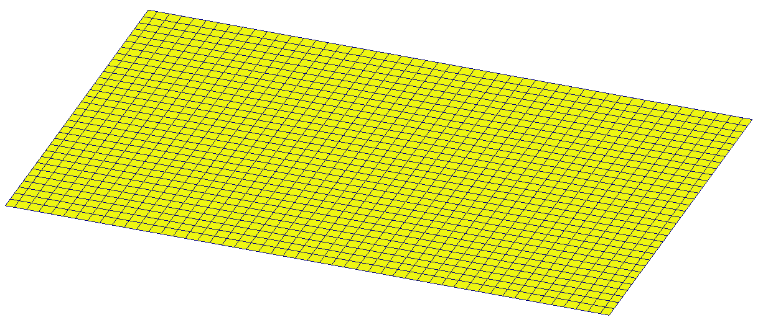
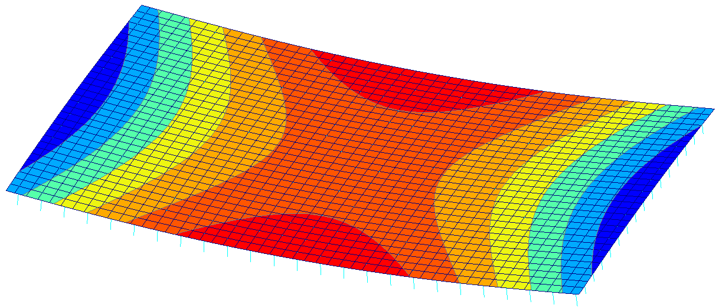
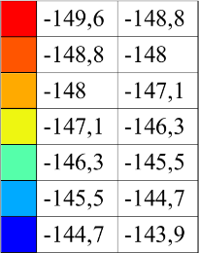
РАСЧЕТ УСЛОВНОГО ФУНДАМЕНТА ПО СП 24.13330.2011
Осадки гибкого плитного ростверка в моделях №1.1. и №1.2. с основанием Винклера, по результатам расчета осадки в ЗАПРОС по СНиП или СП как для условного абсолютно жесткого фундамента (s=147 мм):
а) коэффициент постели по площади;
б) упруго-податливые связи по нижним узлам свай.
3
www.SCADmasters.org

Slide 4
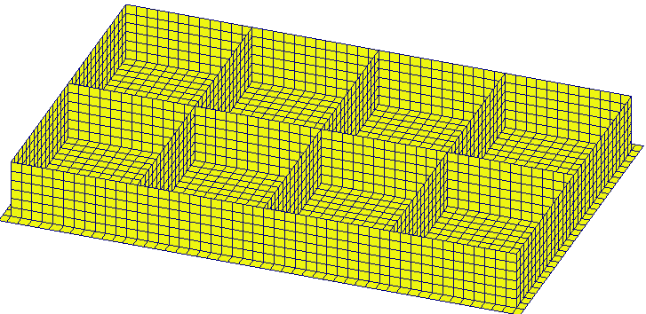
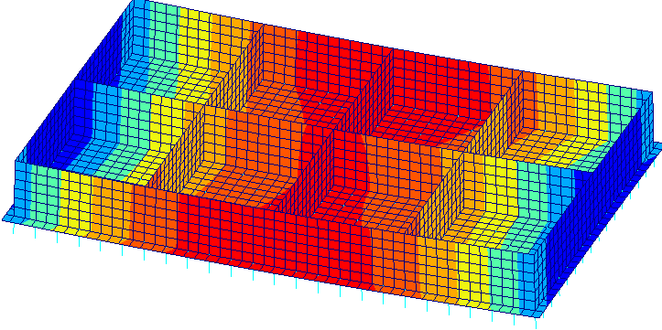
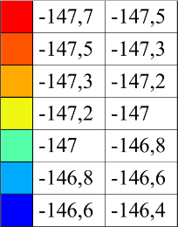
РАСЧЕТ УСЛОВНОГО ФУНДАМЕНТА ПО СП 24.13330.2011
Осадки усиленного плитного ростверка в моделях №2.1. и №2.2. с основанием Винклера, по результатам осадки в ЗАПРОС (s=147 мм):
а) коэффициент постели по площади;
б) коэффициент постели по нижним концам оголовков свай.
4
www.SCADmasters.org

Slide 5
БОКОВОЙ ОТПОР ГРУНТА С УЧЕТОМ ДЕФОРМАЦИЙ СВАЙ В ГРУППЕ
Расчет горизонтального отпора грунта производится в SMath Studio. Сначала выполняется расчет понижающего коэффициента α по формуле В.5 СП 24.13330.2011. Затем вычисляются значения коэффициентов постели Cz на боковых гранях по приложению В.2.
Длина сваи, м | Толщина i-го слоя грунта, м | Глубина сечения сваи Z, м | Коэф. пропорциональности грунта K, кН/м4 Табл.В1 | α | γ_{с} | Коэффициент постели Сz=К*z*α/γ_{c}кН/м³ | IL | e | Наименов. грунта
Относительная отметка дна котлована от верха планировки -2 м.
10 | 1 | 2 | 12000 | 0,1 | 3 | 820 | 0,47 | 0,86 | Суглинок мягкопластичный
 | 1 | 3 | 12000 | 0,1 | 3 | 1220
 | 1 | 4 | 12000 | 0,1 | 3 | 1630
 | 1 | 5 | 12000 | 0,1 | 3 | 2040
 | 1 | 6 | 12000 | 0,1 | 3 | 2450
 | 1 | 7 | 12000 | 0,1 | 3 | 2850
 | 1 | 8 | 12000 | 0,1 | 3 | 3260
 | 1 | 9 | 12000 | 0,1 | 3 | 3670
 | 1 | 10 | 12000 | 0,1 | 3 | 4080
 | 1 | 11 | 12000 | 0,1 | 3 | 4490
Относительная отметка нижнего конца свай от верха планировки -12 м.
5
www.SCADmasters.org

Slide 6
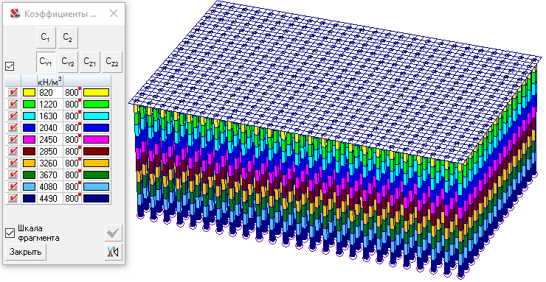
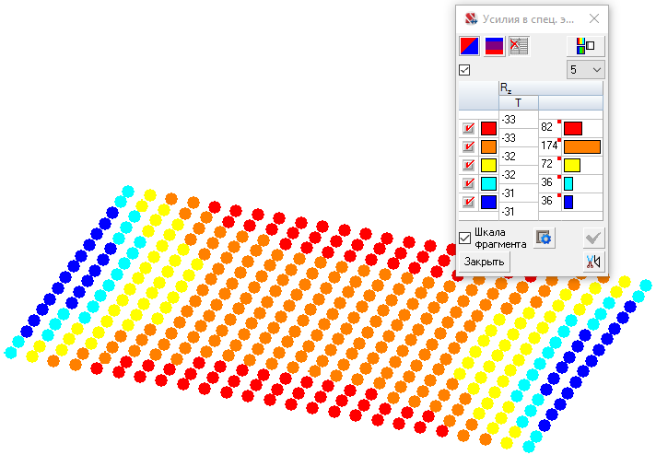
НАЧАЛЬНАЯ ВЕРТИКАЛЬНАЯ ЖЕСТКОСТЬ СВАЙ ПО СП
6
www.SCADmasters.org

Slide 7
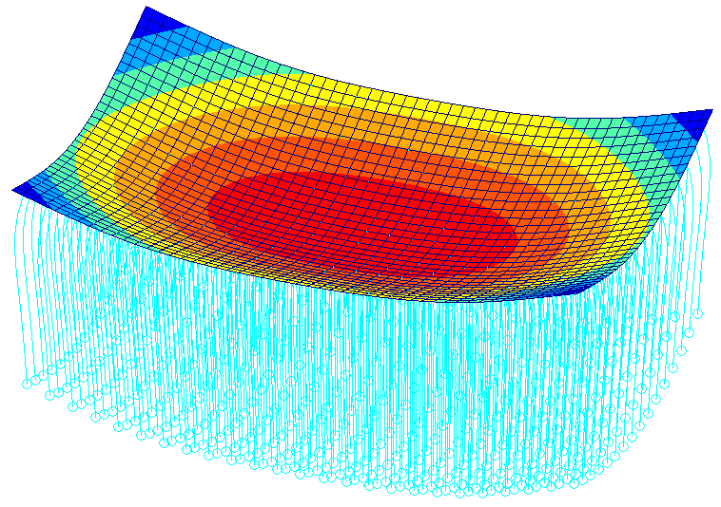
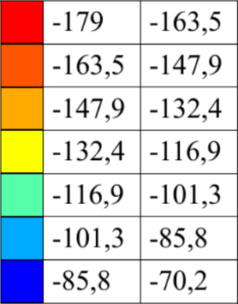
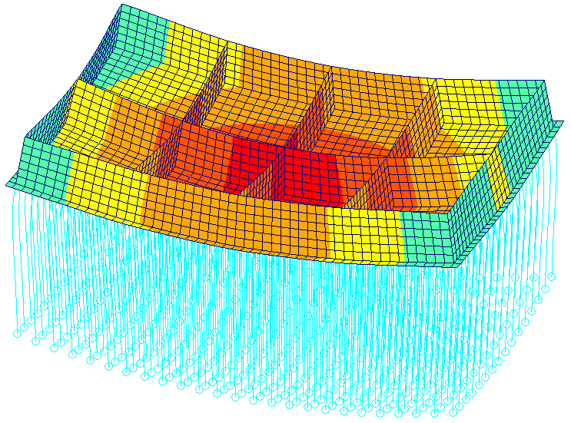
ВЗАИМНОЕ ВЛИЯНИЕ СВАЙ В КУСТЕ ПО П.7.4.4-7.4.5 СП
Осадки плитного ростверка в моделях №3.1. и №3.2. с ЛДО по СП:
а) гибкий плитный ростверк;
б) усиленный плитный ростверк.
7
www.SCADmasters.org

Slide 8
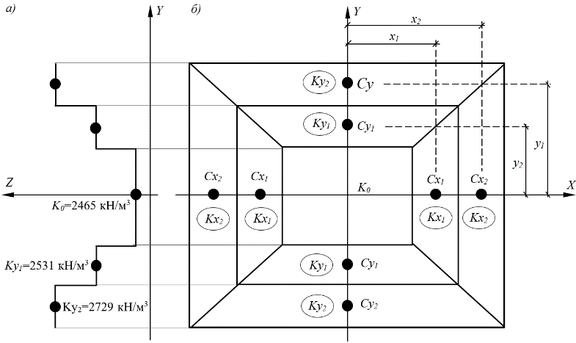
ВЗАИМНОЕ ВЛИЯНИЕ СВАЙ В КУСТЕ ПО П.7.4.6-7.4.9 СП
Математическая модель №4 для третьей аналитической методики разработана в строгом соответствии с рекомендациями п. 7.4.6-7.4.9 СП 24.13330.2011. Эта методика, как и две первые модели №1 и№2, основана на предположении поведения свайного фундамента как условного с подошвой в уровне нижних концов свай, и использует модель основания Винклера с единым коэффициентом пропорциональности K0.
Отличием этой методики является учет дополнительных осредненных осадок свай от продавливания грунта и от усредненного сжатия ствола свай. Больший интерес представляет модель №5, в которой рассматривается также один коэффициент постели Кi, но с переменным значением в зависимости от удаления свай от центра плиты.
8
www.SCADmasters.org

Slide 9
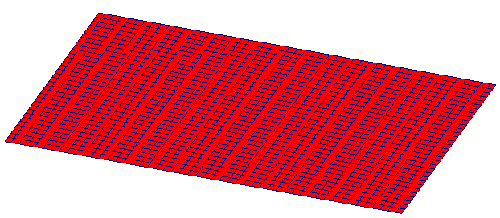
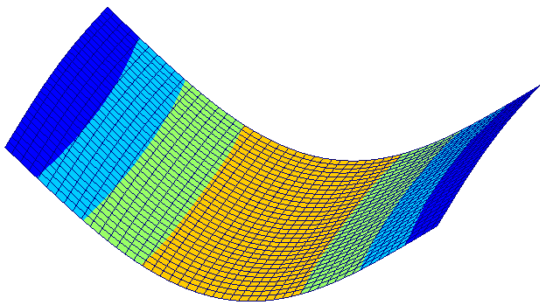
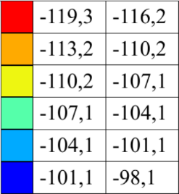
ВЗАИМНОЕ ВЛИЯНИЕ СВАЙ В КУСТЕ ПО П.7.4.6-7.4.9 СП
Осадки гибкого плитного ростверка в моделях №4.1. и №5.1. с основанием Винклера:
а) единый коэффициент постели по площади;
б) переменный коэффициент постели.
9
www.SCADmasters.org

Slide 10
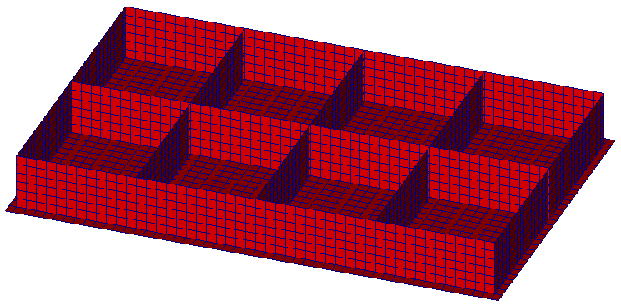
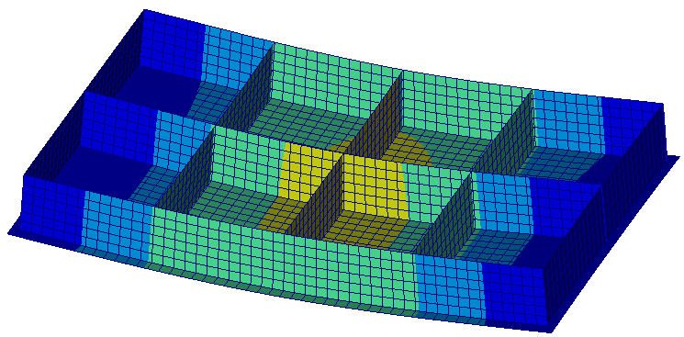
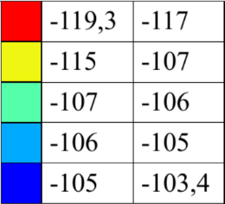
ВЗАИМНОЕ ВЛИЯНИЕ СВАЙ В КУСТЕ ПО П.7.4.6-7.4.9 СП
Осадки усиленного плитного ростверка в моделях №4.2. и №5.2. с основанием Винклера:
а) единый коэффициент постели по площади;
б) переменный коэффициент постели.
10
www.SCADmasters.org

Slide 11
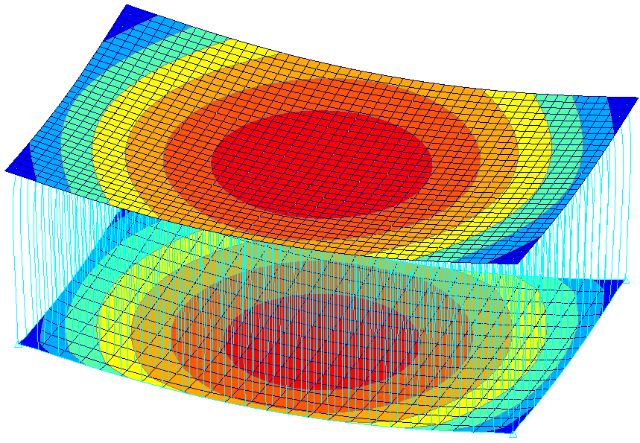
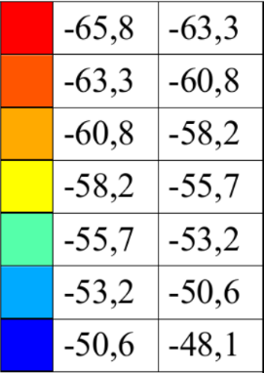
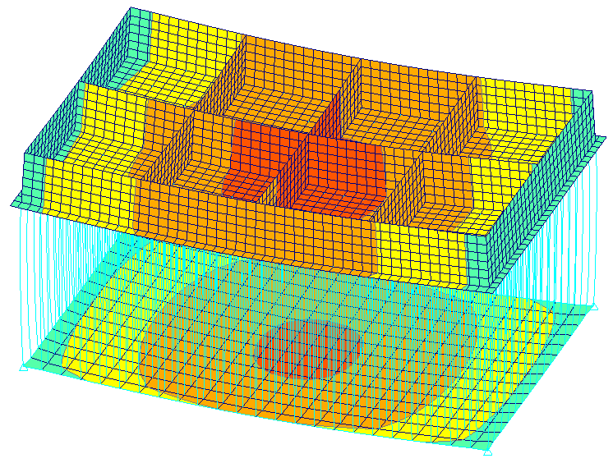
ВЗАИМНОЕ ВЛИЯНИЕ СВАЙ В КУСТЕ В МОДЕЛИ ПАСТЕРНАКА
Осадки свайного фундамента в моделях №6.1. и №6.2. с основанием Пастернака:
а) податливый плитный ростверк;
б) усиленный плитный ростверк.
11
www.SCADmasters.org

Slide 12
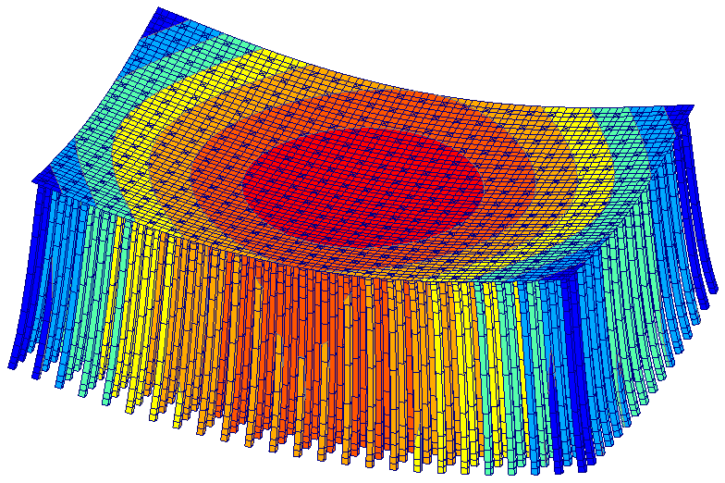
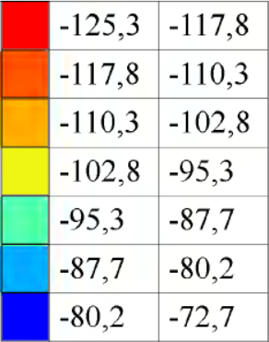
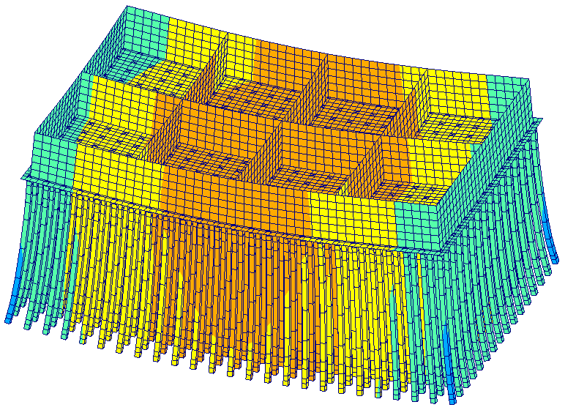
ВЗАИМНОЕ ВЛИЯНИЕ СВАЙ В КУСТЕ ПО МОДЕЛИ ЛДО ИЗ ОКЭ
Осадки свайного фундамента в моделях №7.1. и №7.2. с ЛДО из объемных конечных элементов:
а) податливый плитный ростверк;
б) усиленный плитный ростверк.
12
www.SCADmasters.org

Slide 13
СРАВНИТЕЛЬНЫЙ АНАЛИЗ РЕЗУЛЬТАТОВ РАСЧЕТА
№ Мод. | Тип основания и наименование модели | Max осадка s, см | Min осадка s, см | Сред. осадка s, см | Δs, % | М_{X.max}, кН*м/м | Min продольн. армир., т
1.1ГР | Винклера. Условный фундамент по СНиП 2.02.03-85 со связями конечной жесткости | 14,96 | 14,39 | 14,68 | 0,57 | 146 | 13,8
2.1УР |  | 14,77 | 14,64 | 14,71 | 0,13 | 61 | 13,8
2.1ГР | Винклера. Условный фундамент по СНиП 2.02.03-85 с коэффициентом постели по плите | 14,7 | 14,7 | 14,7 | 0 | 0 | 13,8
2.2УР |  | 14,7 | 14,7 | 14,7 | 0 | 0 | 13,8
3.1ГР | ЛДО. Свайное поле по СП 24.13330.2011 п. 7.4.4.-7.4.5 | 17,90 | 7,02 | 12,46 | 10,88 | 3 557 | 148,7
3.2УР |  | 16,65 | 10,19 | 13,42 | 6,46 | 2 463 | 192,8
4.1ГР | ЛДО. Свайно-плитный фундамент СП 24.13330.2011 п. 7.4.6.-7.4.9 К_{const} | 11,93 | 11,93 | 11,93 | 0 | 0 | 13,8
4.2УР |  | 11,93 | 11,93 | 11,93 | 0 | 0 | 13,8
5.1ГР | Винклера. Свайно-плитный фундамент СП 24.13330.2011 п. 7.4.6.-7.4.9 с К_{var} | 11,06 | 9,81 | 10,43 | 1,26 | 457 | 19,1
5.2УР |  | 10,73 | 10,35 | 10,538 | 0,386 | 153 | 14,2
6.1ГР | Пастернака. Условный фундамент на мнимой плите малой жесткости | 6,53 | 4,51 | 5,52 | 1,05 | 538 | 36,1
6.2УР |  | 6,06 | 5,66 | 5,26 | 0,8 | 287 | 17,7
7.1ГР | ЛДО. Свайно-плитный фундамент с основанием из ОКЭ | 14,98 | 12,07 | 9,16 | 5,82 | 1 525 | 67,0
7.2УР |  | 13,27 | 12,13 | 10,99 | 18,8 | 782 | 91,4
13
www.SCADmasters.org

Slide 14
ВЫВОДЫ ПО ОЦЕНКЕ МЕТОДОВ МОДЕЛИРОВНИЯ СВАЙНОГО ОСНОВАНИЯ
Из приведенных результатов расчета видно, что все модели основания №1 и №2, выполненные с использованием однопараметрической модели Винклера, позволяют с достаточно высокой точностью перенести в численную модель метода конечных элементов осредненные осадки, определяемые аналитическими методами. При этом перераспределение усилий в основании в указанном методе отсутствует, в результате чего не образуется характерная осадочная воронка и не возникают изгибающие моменты в плитном ростверке.
Результаты расчета по реализованной авторами в математическом пакете SMath Studio математической модели №3 свайного поля на линейно-деформируемом основании в соответствии с аналитическим методом СП 24.13330.2011 по п.7.4.4-7.4.5 оказалась практически идентичными по деформациям ростверка с моделью из объемных конечных элементов за счет использования в обеих моделях единой теории упругого полупространства.
модель №7 линейно-деформируемого полупространства из объемных конечных элементов при совместном расчете сооружения с основанием позволяет определить, помимо контактных напряжений, напряженно-деформируемое состояние грунта в толще основания. Главный недостаток этой модели - завышение распределительной способности основания, что гарантирует консервативный результат при выполнении расчетов разного рода, например, взаимного влияния близко расположенных фундаментов, оценки кренов и других неравномерных осадок
14
www.SCADmasters.org

Slide 15
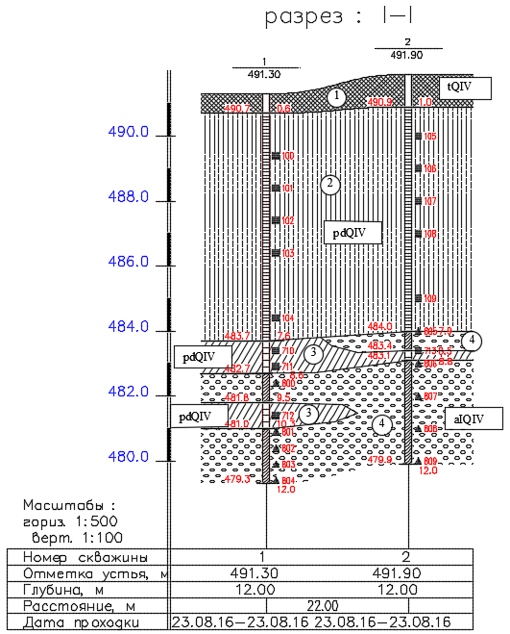
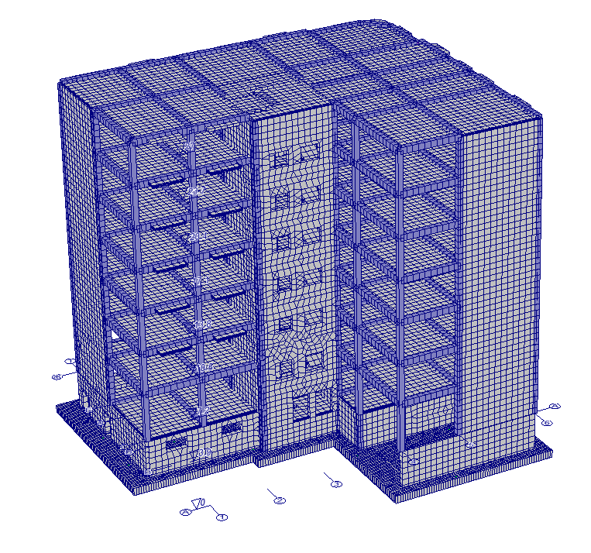
ОПИСАНИЕ РАССМАТРИВАЕМОГО ПРОЕКТА ЖИЛОГО ДОМА В Г. НАЛЬЧИК
В представленном примере выполняется анализ и обоснование принятых конструктивных решений фундамента по СП 24.13330.2011 для шестиэтажного многоквартирный жилой дом, расположенный по адресу, КБР, г. Нальчик, ул. Ногмова, 20.
Грунты ИГЭ-II обладают просадочными свойствами.
15
www.SCADmasters.org

Slide 16
ОПИСАНИЕ ИНЖЕНЕРНО-ГЕОЛОГИЧЕСКИХ УСЛОВИЙ
На основании отчета по инженерно-геологическим изысканиям, выполненным ООО «Геотехника» г. Нальчик в 2016 г. выделено 4 инженерно-геологических элемента. Горные выработки до глубины 12,0м.
Нижний четвертый слой галечникового грунта с суглинистым заполнителем следует отнести к малосжимаемому грунту, а сваи отнести к сваям-стойкам. Согласно СП24.13330.2011 п. 6.2. «К сваям-стойкам следует относить сваи всех видов, опирающиеся на скальные грунты, а забивные сваи, кроме того, - на малосжимаемые грунты». В соответствии с примечанием к данному пункту «к малосжимаемым грунтам относятся крупнообломочные грунты с песчаным заполнителем средней плотности и плотным, а также глины твердой консистенции в водонасыщенном состоянии с модулем деформации Е ≥ 50 МПа», что не соответствует изысканиям.
16
www.SCADmasters.org

Slide 17
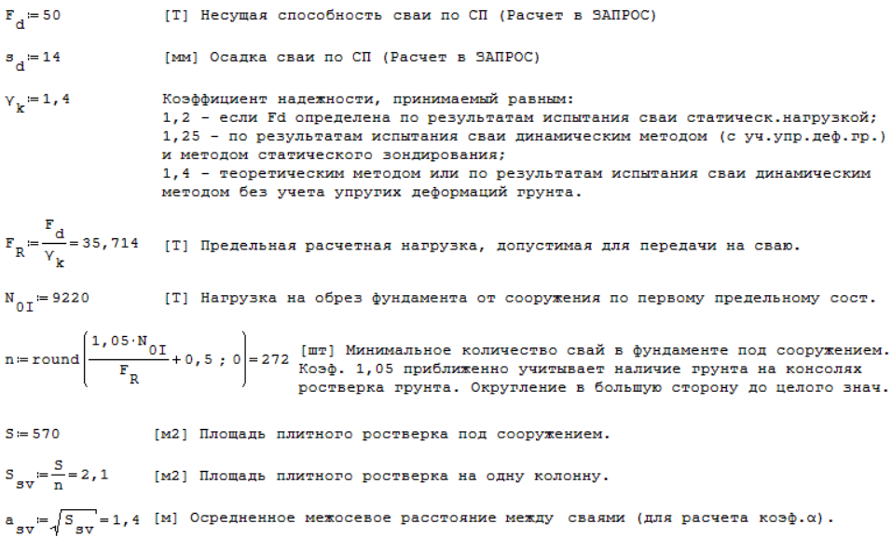
ОЦЕНКА ОСАДКИ В ЗАПРОС И МИНИМАЛЬНОЕ КОЛИЧЕСТВА СВАЙ
17
www.SCADmasters.org

Slide 18
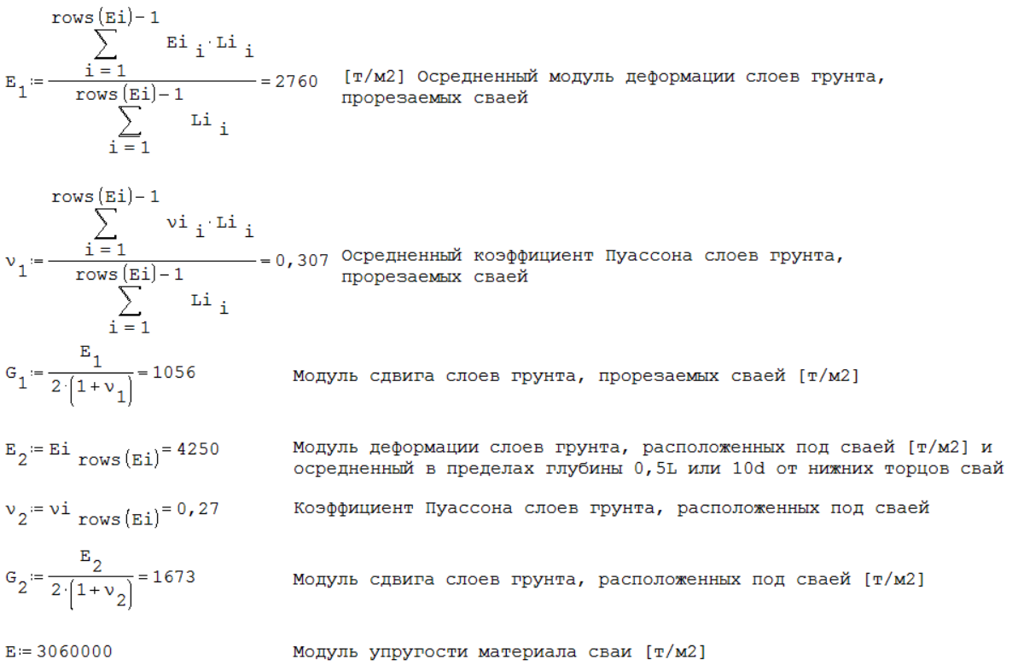
РАСЧЕТ ОСРЕДНЕННЫХ ХАРАКТЕРИСТИК ОСНОВАНИЯ
18
www.SCADmasters.org

Slide 19
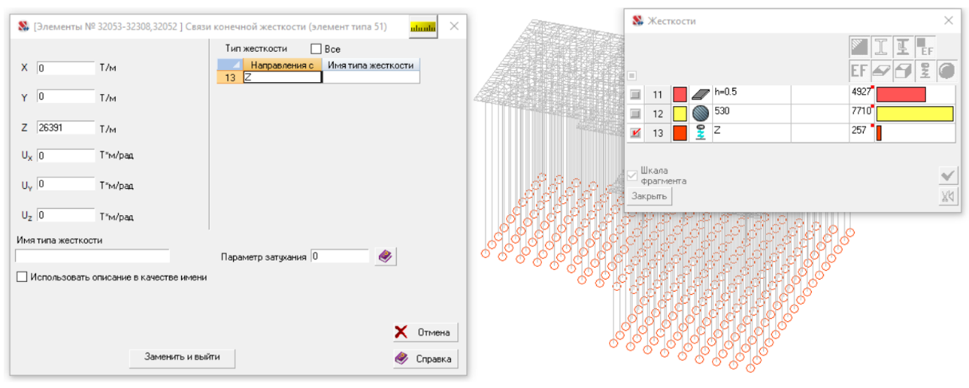
ПРЕДВАРИТЕЛЬНАЯ ВЕРТИКАЛЬНАЯ ЖЕСТКОСТЬ СВАЙ
19
www.SCADmasters.org

Slide 20
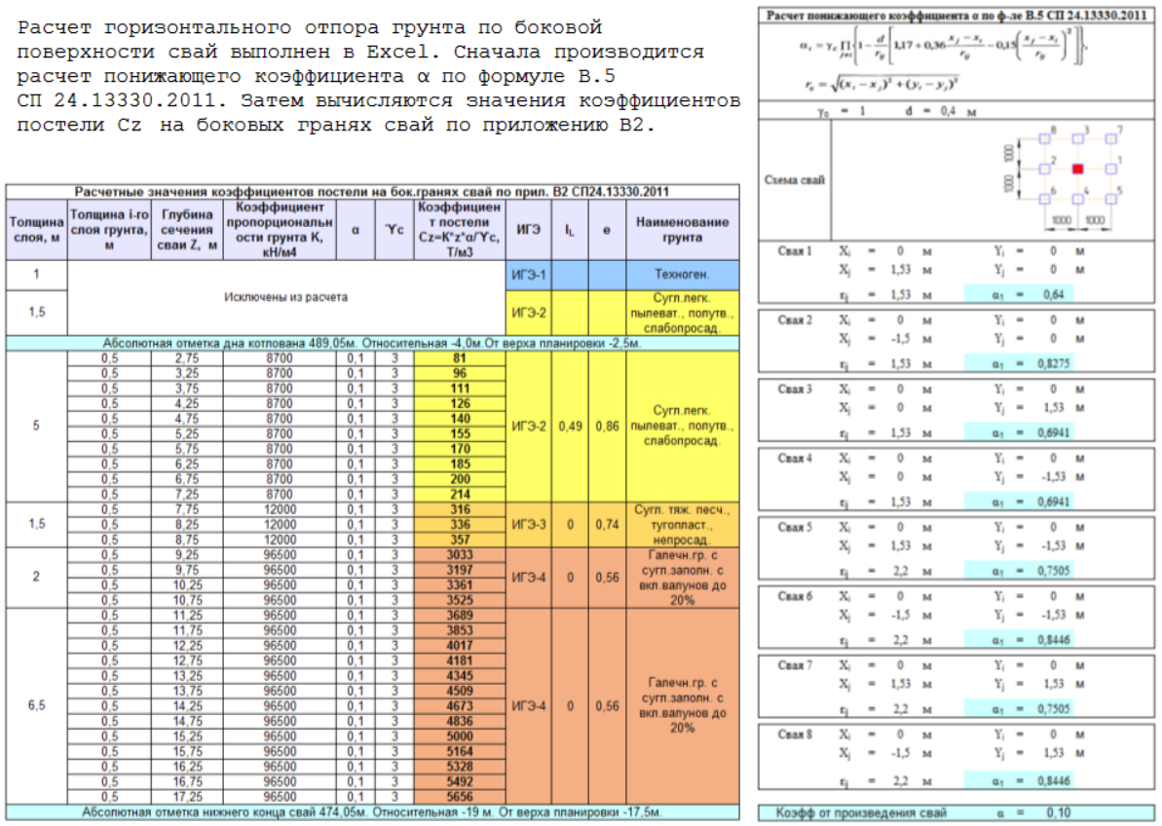
ПРЕДВАРИТЕЛЬНАЯ ГОРИЗОНТАЛЬНАЯ ЖЕСТКОСТЬ СВАЙ
20
www.SCADmasters.org

Slide 21
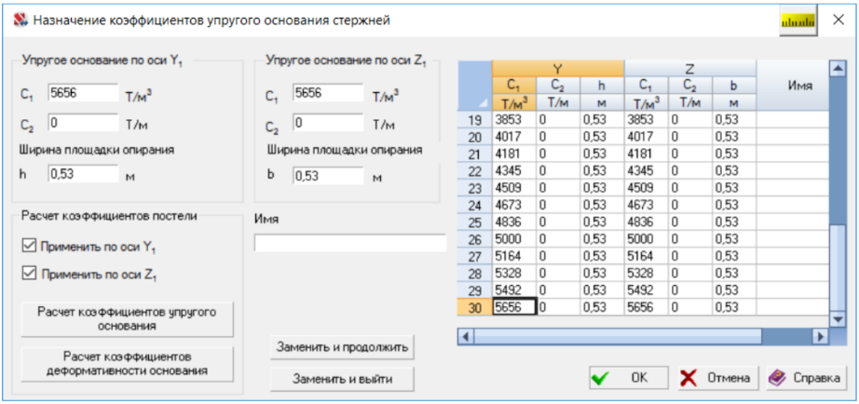
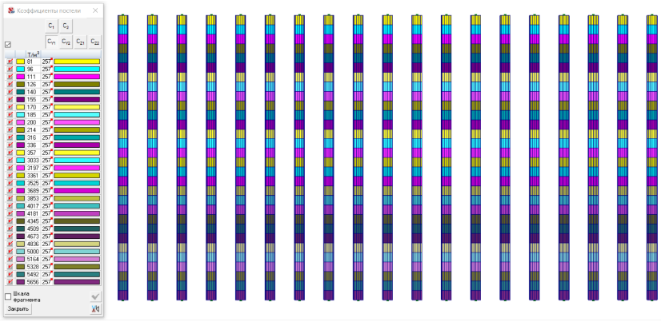
НАЗНАЧЕНИЕ КОЭФФИЦИЕНТОВ ПОСТЕЛИ ДЛЯ УЧЕТА БОКОВОГО ОТПОРА ГРУНТА НА СТЕРЖНЕВЫХ КОНЕЧНЫХ ЭЛЕМЕНТАХ СВАЙ
21
www.SCADmasters.org

Slide 22
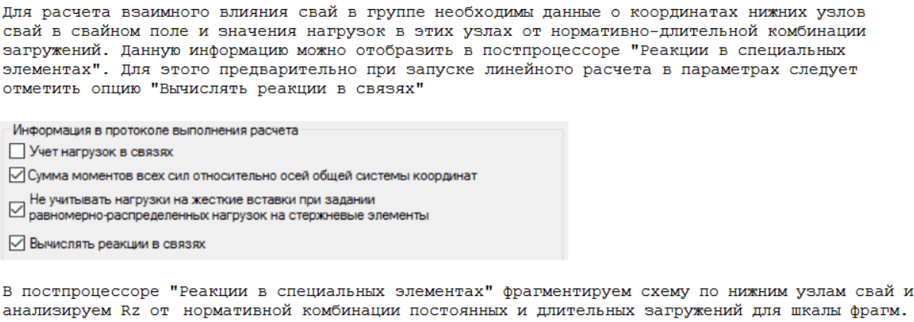
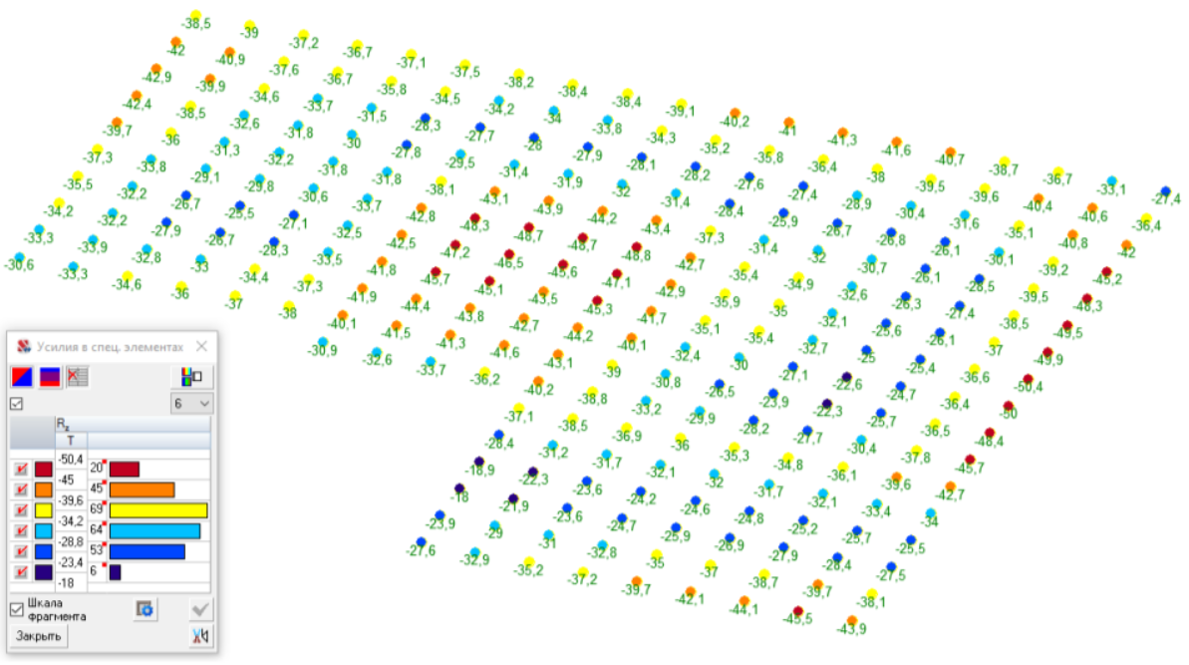
НАЧАЛЬНЫЕ РЕАКЦИИ НА ОСТРИЕ СВАЙ
22
www.SCADmasters.org

Slide 23
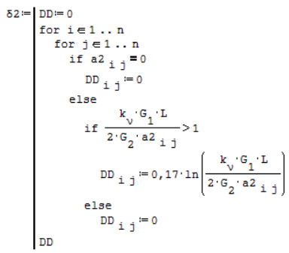
РАСЧЕТ МАТРИЦЫ ВЗАИМНОГО ВЛИЯНИЯ СВАЙ В ГРУППЕ В МАТЕМАТИЧЕСКОМ ПАКЕТЕ SMATH
При видимом фрагменте схемы, содержащем только узлы нижних концов свай, на панели таблиц на вкладках "Узлы" и "Усилия в спец. элементах« выполняется экспорт данных в формат Excel, для вычисления в нижних узлах свай дополнительных усилий, позволяющих учесть взаимное расположение и влияние свай, с формированием общей осадочной воронки.
В соответствии с положениями п. СП24.13330.2011 вычисляется сначала матрица а взаимного расположения свай в кусте (расстояний между сваями в метрах), затем матрица δ взаимного влияния свай в кусте (по методике Федоровского для упругого полупространства) .
23
www.SCADmasters.org

Slide 24
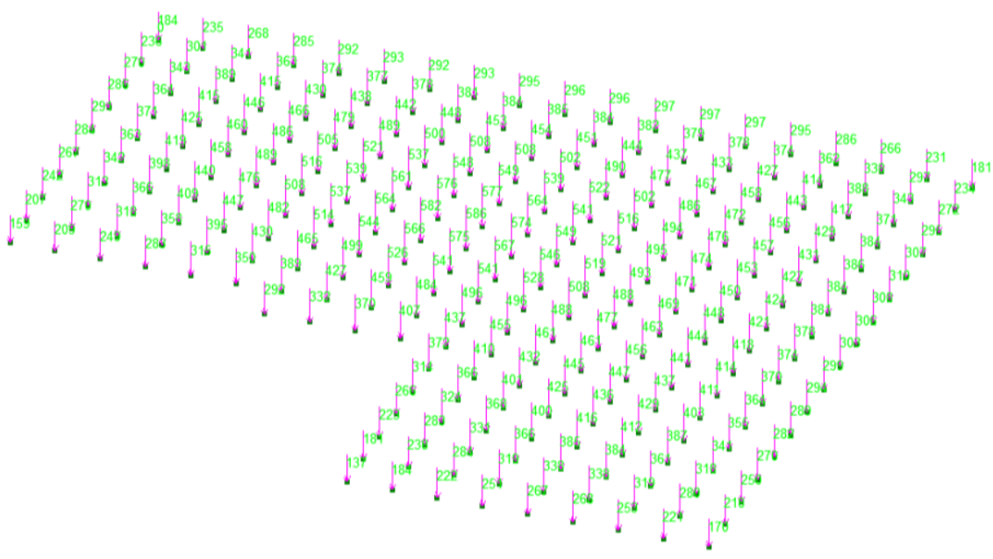
ВЫЧИСЛЕННЫЕ В SMATH ДОПОЛНИТЕЛЬНЫЕ УСИЛИЯ
После вычисления вектора дополнительных усилий в математическом пакете SMath выполняется формирование текстового файла для его импорта в расчетную модель в формате архивирования данных SCAD. В полученной расчетной схеме SCAD будут присутствовать только узлы по нижним концам свай и одно загружение с вертикальными узловыми нагрузками.
Вычисленные дополнительные нагрузки при заданной на начальном этапе в нижних узлах свай предварительной вертикальной жесткости пружин, соответствующей расчетной нагрузке на отдельную сваю, будут деформировать эти пружины до вогнутой области общей осадочной воронки.
24
www.SCADmasters.org

Slide 25
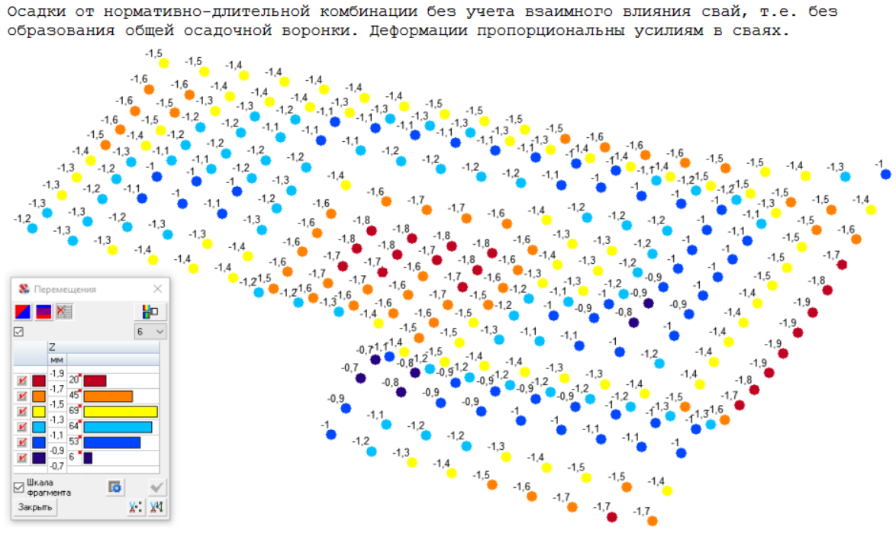
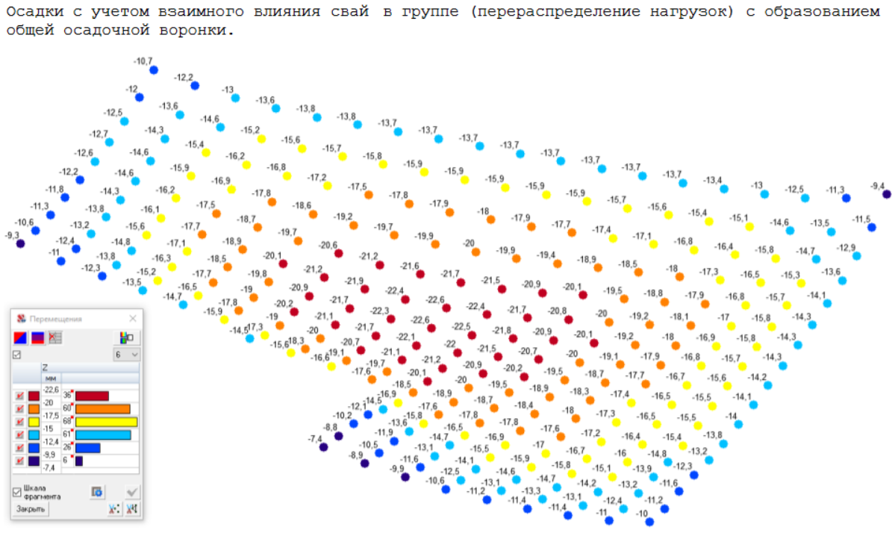
СРАВНЕНИЕ ОСАДОК СВАЙНОГО ФУНДАМЕНТА БЕЗ УЧЕТА ВЗАИМНОГО ВЛИЯНИЯ СВАЙ В ГРУППЕ И С УЧЕТОМ
Осадки от нормативно-длительной комбинации без учета взаимного влияния свай, т.е. без образования общей осадочной воронки. Деформации пропорциональ-ны усилиям в сваях в соответствии с моделью Винклера.
Осадки с учетом взаимного влияния свай в группе (перераспределение нагрузок) с образованием
общей осадочной воронки в рамках модели линейно деформируемого полупространства.
25
www.SCADmasters.org

Slide 26
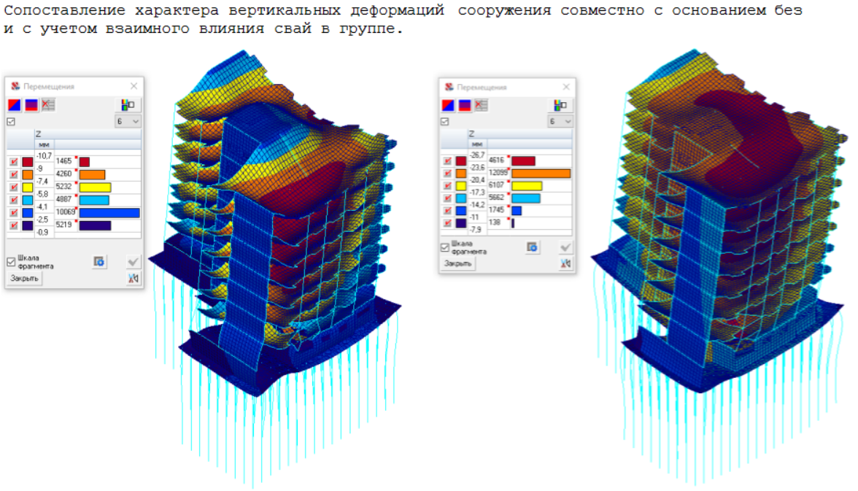
СРАВНЕНИЕ ДЕФОРМАЦИИ ЗДАНИЯ НА СВАЙНОМ ФУНДАМЕНТЕ БЕЗ УЧЕТА ВЗАИМНОГО ВЛИЯНИЯ СВАЙ В ГРУППЕ И С УЧЕТОМ
Сопоставление характера вертикальных деформаций сооружения совместно с основанием без и с учетом взаимного влияния свай в группе.
26
www.SCADmasters.org

Slide 27
РАСЧЕТ ОСАДКИ СВАЙНОГО ПОЛЯ КАК УСЛОВНОГО ФУНДАМЕНТА ЧИСЛЕННЫМИ МЕТОДАМИ SCAD НА ОСНОВАНИИ ПАСТЕРНАКА
Моделирование осадки свайного поля как условного фундамента может быть выполнено на упругом полупространстве грунтового основания по модели Пастернака с двумя постоянными коэффициентами постели либо по модели Федоровского с переменными коэффициентами постели.
Поскольку коэффициенты постели назначаются только пластинчатым элементам, то по нижним концам свай следует построить мнимую плиту малой жесткости. Жесткость должна быть мала для избежания влияния на осадки свай. Кроме того должен быть обеспечен дополнительный ряд узлов вокруг внешнего периметра свайного поля на расстоянии глубины сжимаемой толщи. По данному внешнему ряду узлов будут построены двух- и одноузловые законтурные элементы. Мнимая плита малой жесткости не должна иметь промежуточных узлов, не принадлежащих концам свай или законтурным элементам, иначе эти узлы будут получать чрезмерно высокие деформации.
27
www.SCADmasters.org

Slide 28
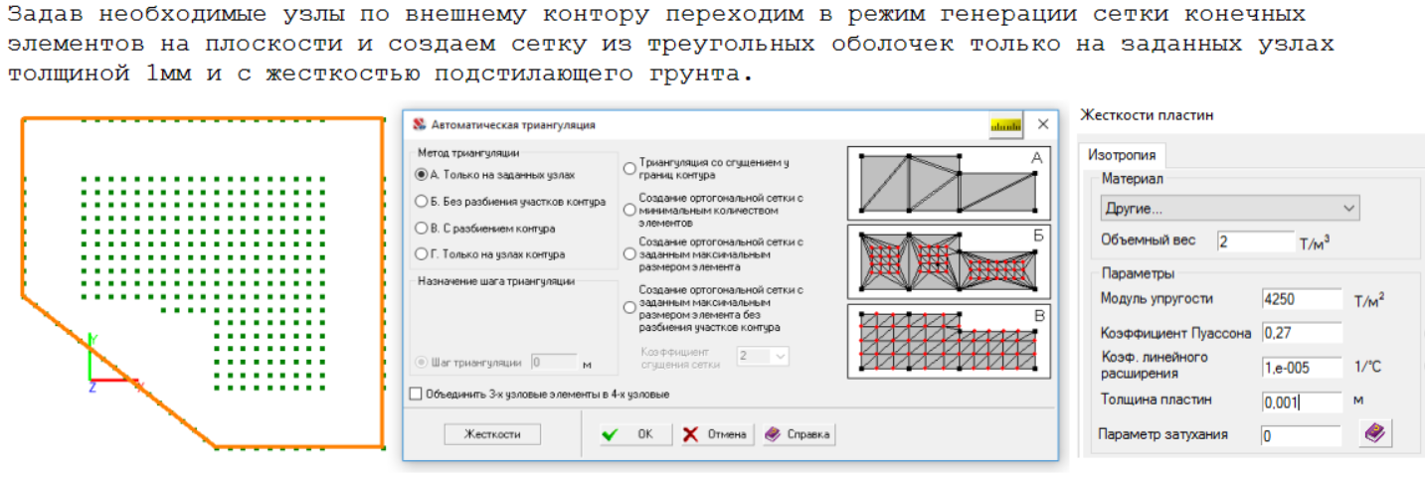
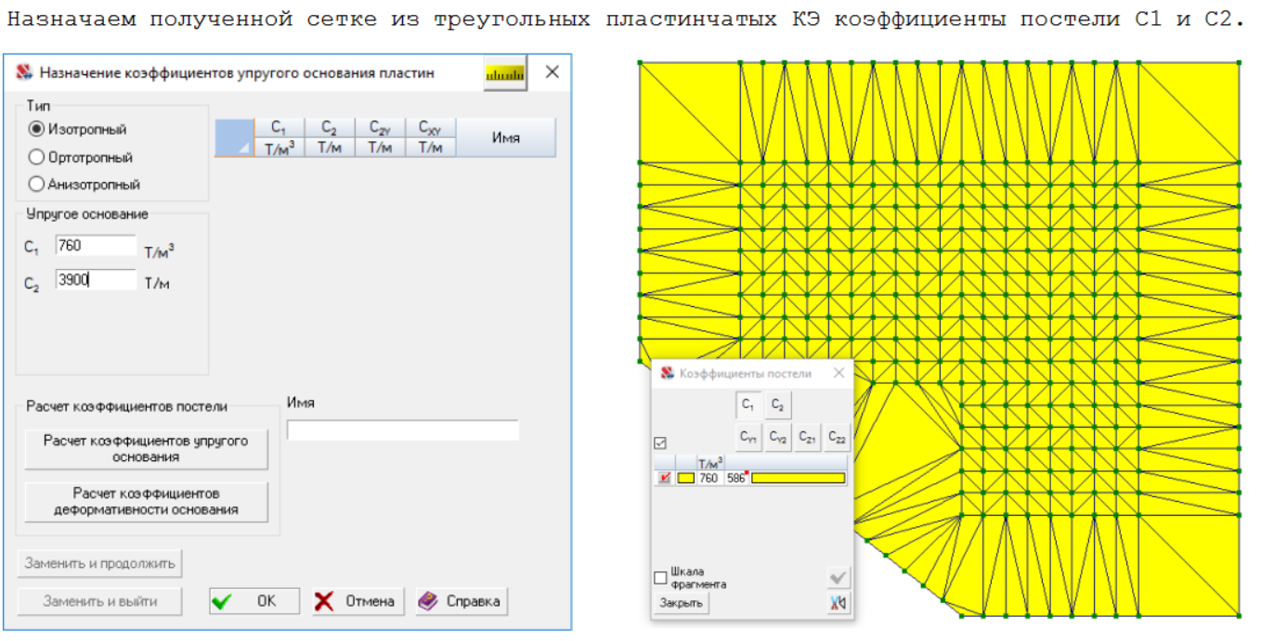
РАСЧЕТ ОСАДКИ СВАЙНОГО ПОЛЯ КАК УСЛОВНОГО ФУНДАМЕНТА ЧИСЛЕННЫМИ МЕТОДАМИ SCAD НА ОСНОВАНИИ ПАСТЕРНАКА
28
www.SCADmasters.org

Slide 29
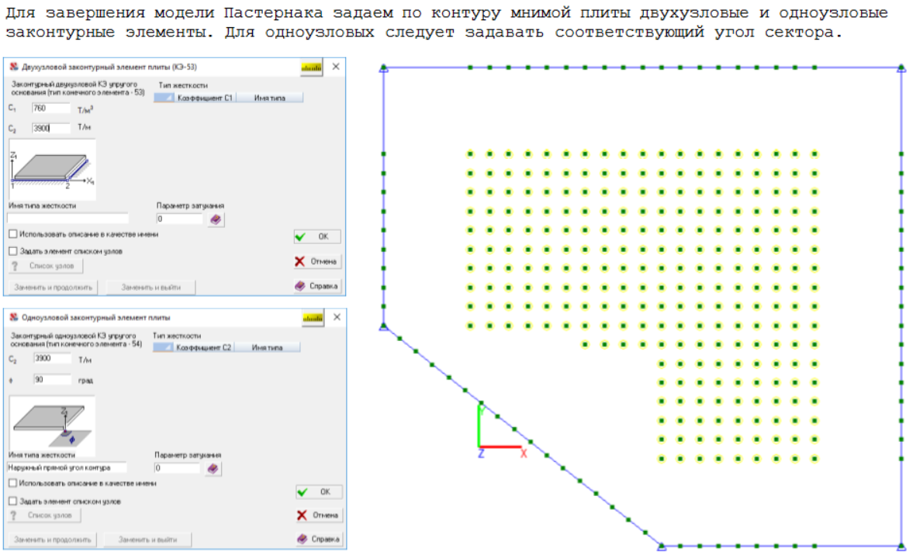
РАСЧЕТ ОСАДКИ СВАЙНОГО ПОЛЯ КАК УСЛОВНОГО ФУНДАМЕНТА ЧИСЛЕННЫМИ МЕТОДАМИ SCAD НА ОСНОВАНИИ ПАСТЕРНАКА
29
www.SCADmasters.org

Slide 30
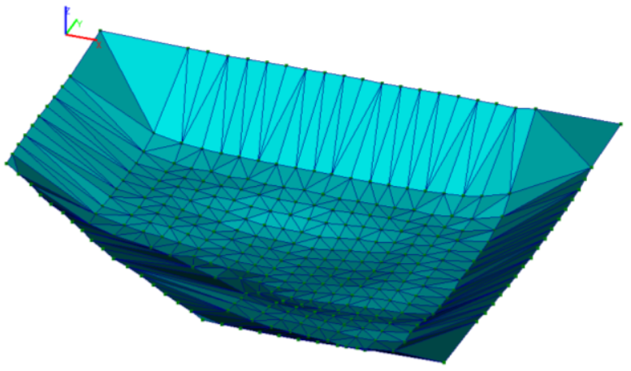
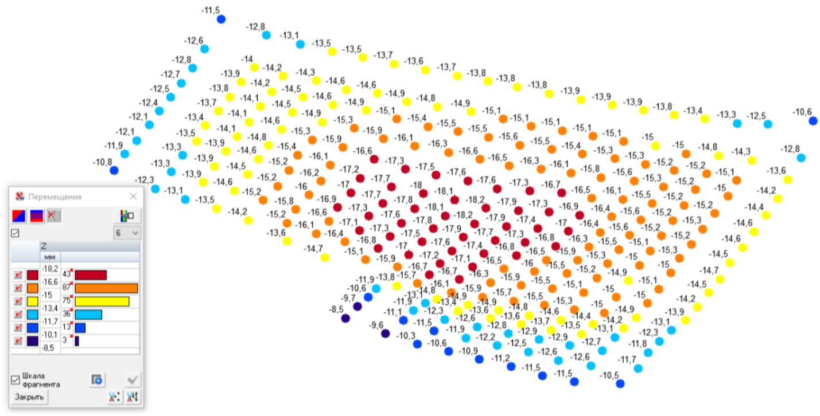
РАСЧЕТ ОСАДКИ СВАЙНОГО ПОЛЯ КАК УСЛОВНОГО ФУНДАМЕНТА ЧИСЛЕННЫМИ МЕТОДАМИ SCAD НА ОСНОВАНИИ ПАСТЕРНАКА
После завершения линейного расчета можно сравнить полученные осадки на упругом основании по модели Пастернака под мнимой плитой с ранее полученными осадками по СП.
Результат расчета осадок на основании Пастернака в текущем случае практически идентичен с моделью свайного поля по СП, при этом форма осадочной воронки имеет высокое сходство за счет использования в двух моделях единой теории упругого полупространства, моделируемого в первом случае связями конечной жесткости, во втором коэффициентами постели под оболочками.
30
www.SCADmasters.org

Slide 31
ОТВЕТЫ НА ВОПРОСЫ
Докладчик
Руководитель новосибирского центра технической поддержки SCAD Office
Виктор Сергеевич Михайлов
mvs@scadsoft.ru
СПАСИБО ЗА ВНИМАНИЕ!
31
www.SCADmasters.org

